Slide 1
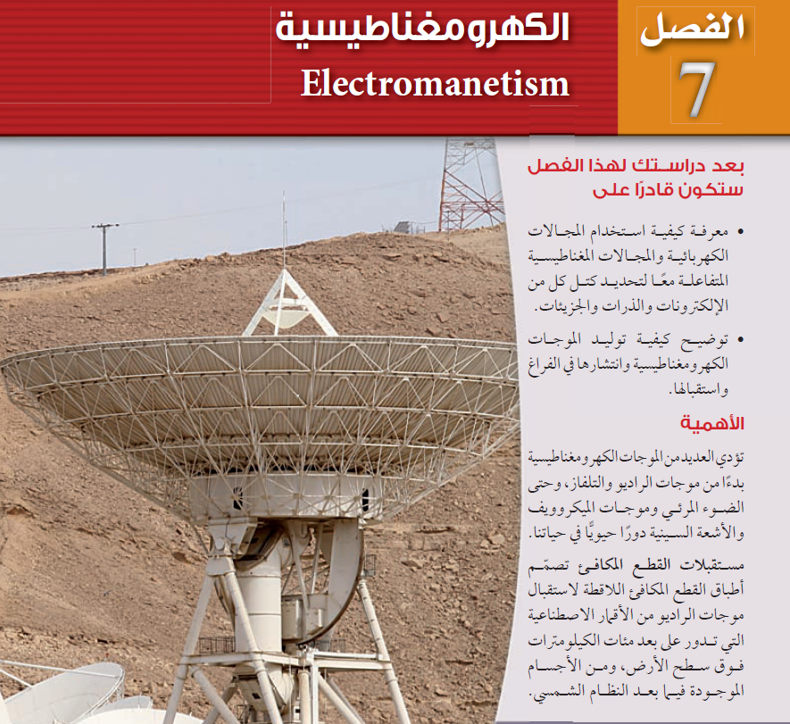
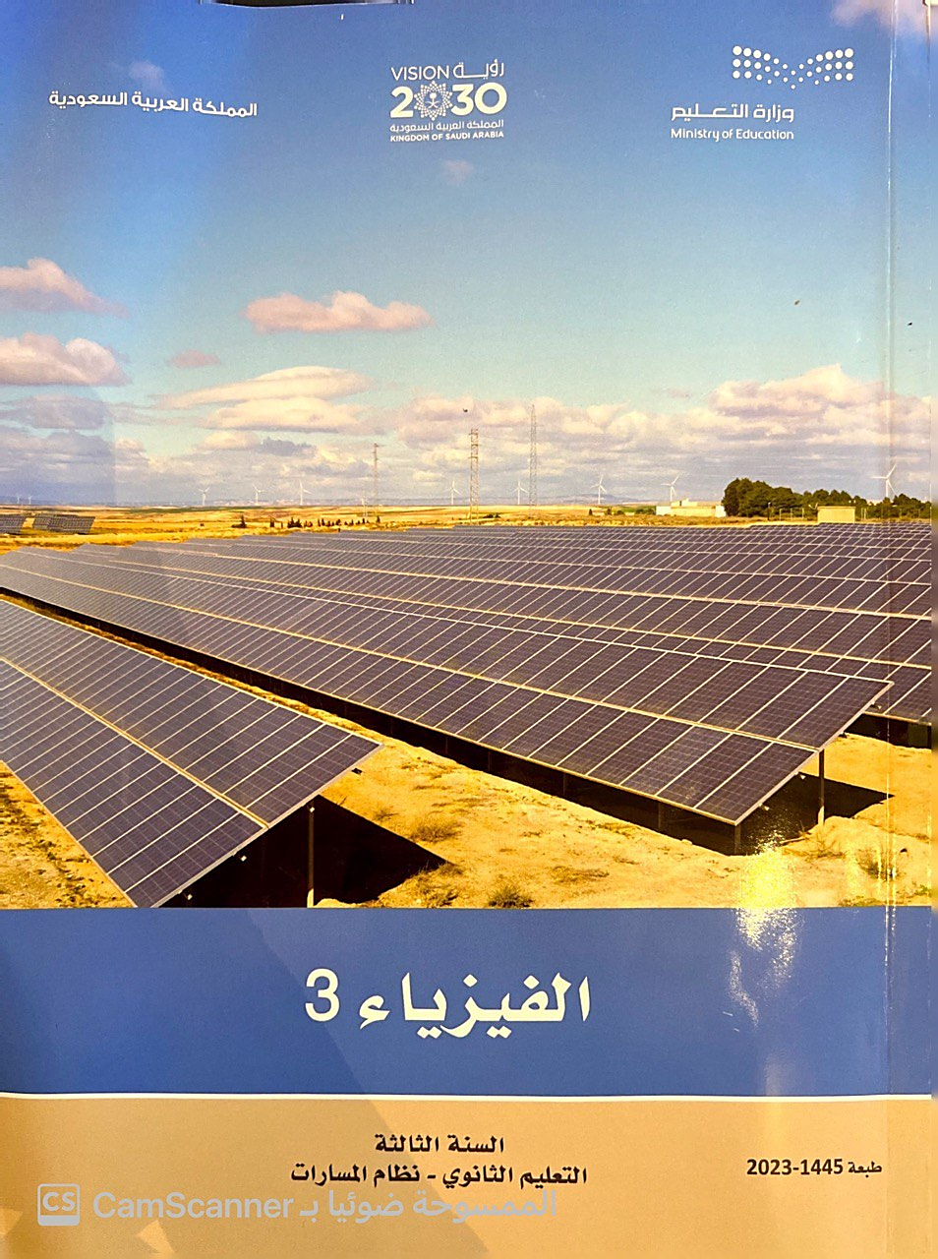

الصف الثالث ثانوي
الفصل الثاني
الكهرومغناطيسية
الأستاذة : امل الحمودي

Slide 2
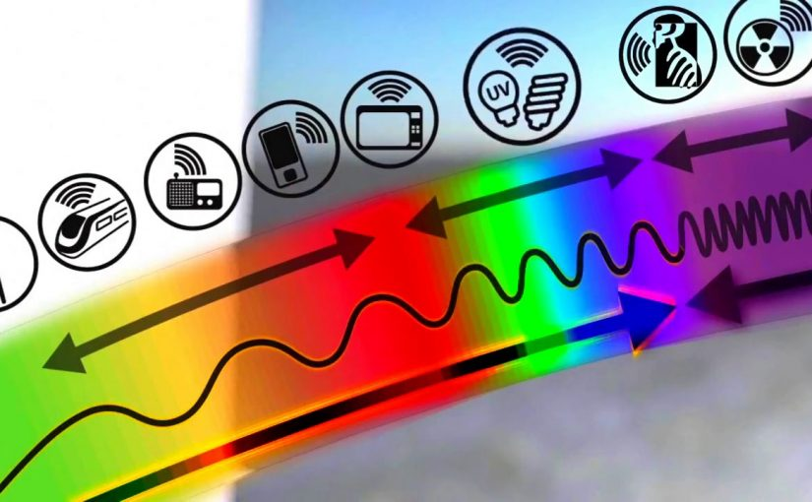
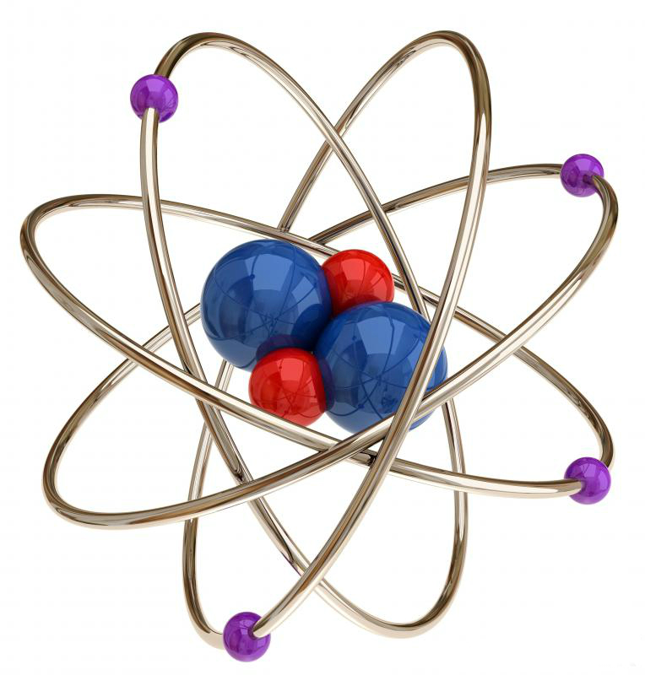
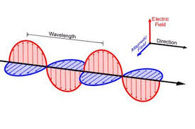
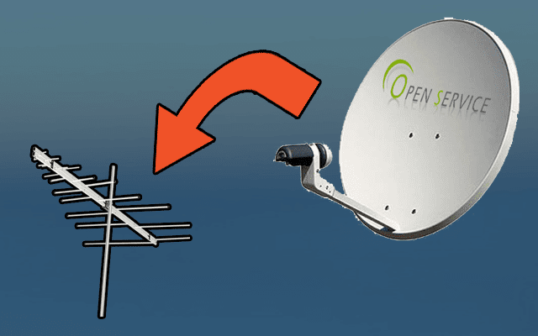
اهداف الفصل
1- معرفة كيفية استخدام المجالات الكهربائية والمغناطيسية المتفاعله معا لتحديد كتل كل من الالكترونات والذرات والجزئيات
توضيح كيفية توليد الموجات الكهرومغناطيسية وانتشارها في الفراغ واستقبالها

Slide 3

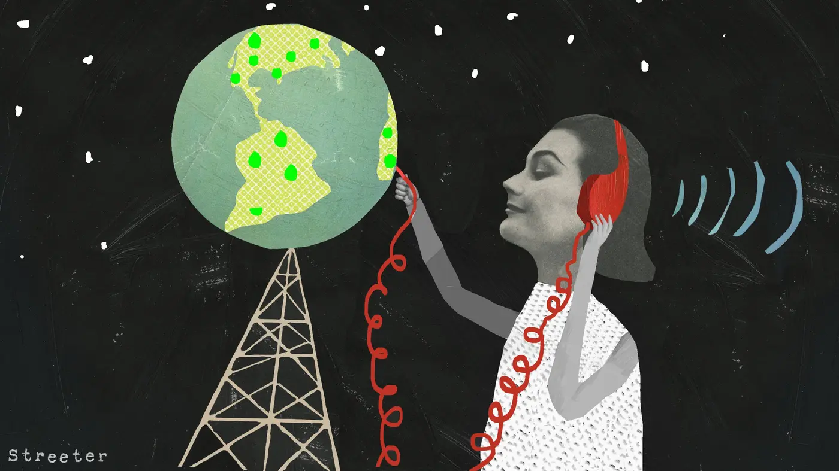
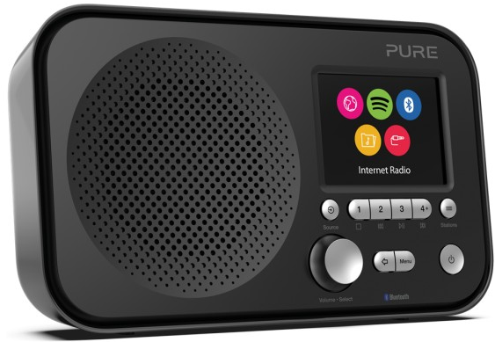
تجربة الاستهلالية :
نشاط منزلي
من خلال الكتاب المدرسي اجري التجربة وسجلي مشاهداتك في جدول
( من اين تبث محطات الإذاعة ):

Slide 4
الفصل الثاني
الكهرومغناطيسية
تفاعل المجالات الكهربائية والمغناطيسية والمادة
المجالات الكهربائية والمغناطيسية في الفضاء

Slide 5
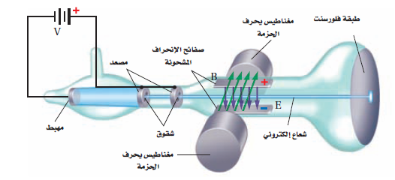
كتلة الالكترون
    الأهداف المتوقع منك تحقيقها
    في نهاية الدرس بإذن الله
1- وصف عمل انبوب الاشعة المهبطية
2- حل مسائل تتضمن التفاعل بين الجسيمات المشحونة والمجالات الكهربائية والمغناطيسية في انبوب اشعة المهبط

Slide 6

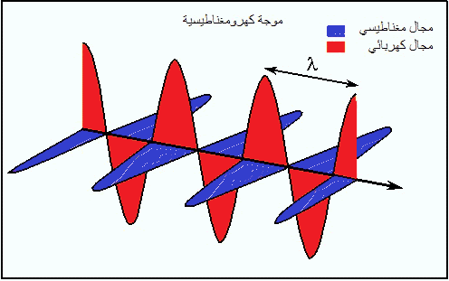
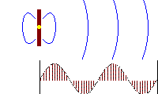
التهيئة
1 – ممّ تتكون الموجات الكهرومغناطيسية؟
موجات كهرباء وموجات مغناطيس

Slide 7
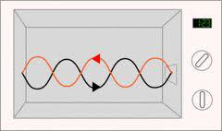
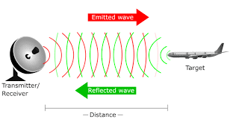
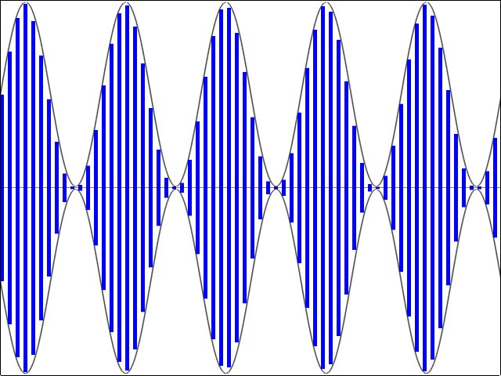
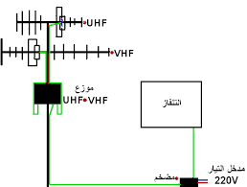

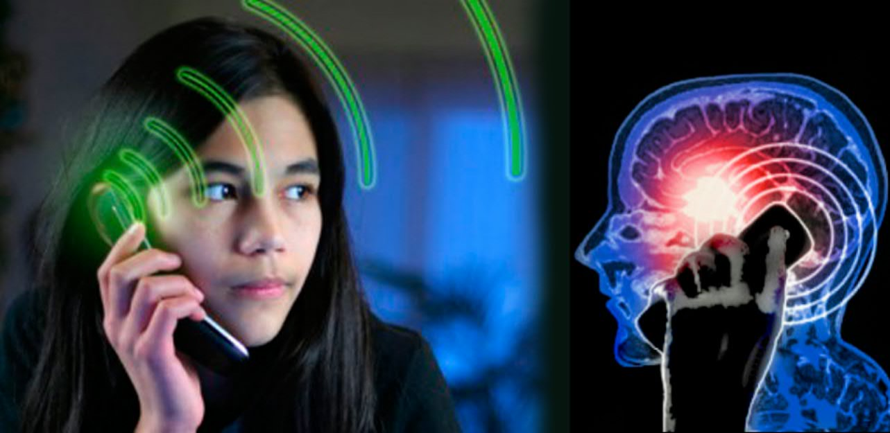
العنوان الحركة على خط مستقيم
التهيئة
عددي امثلة لأنواع الموجات الكهرومغناطيسية التي تبث عبر الهواء :

Slide 8
التهيئة
جميع هذه الموجات تتكون من مجالات كهربائية ومغناطيسية تنتشر في الفضاء .
2 – ما سبب نشأة الموجات الكهرومغناطيسية ؟
الالكترون
ومفتاح فهم سلوك هذه الموجات هو فهم طبيعة الإلكترون لأن الموجات الكهرومغناطيسية تنتج عن مسارعة الإلكترونات .

Slide 9
التهيئة
تتكون الموجات الكهرومغناطيسية من
مجالات مغناطيسية
مجالات كهربائية
الالكترون
حول النواةeمسارعة
(-) سالبة e شحنة
تفاعلهما
تبث هذه الموجات وتلتقط بوساطة الهوائيات وهي أدوات مصنوعة من مواد تحتوي على إلكترونات أيضاً .

Slide 10



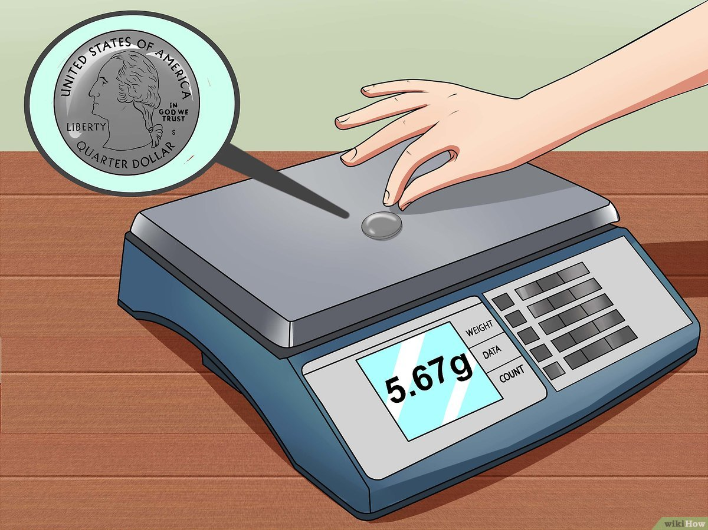
المقدمة
سؤال تحدي:
كتلة الإلكتــرون:
كيف يمكن قياس كتلة جسم صغير جداً لا يمكن رؤيته بالعين المجردة ولا يمكن قياسه حتى بأكثر الموازين الحساسة؟؟؟؟؟

Slide 11
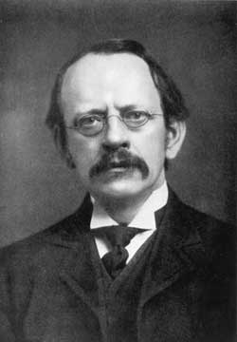
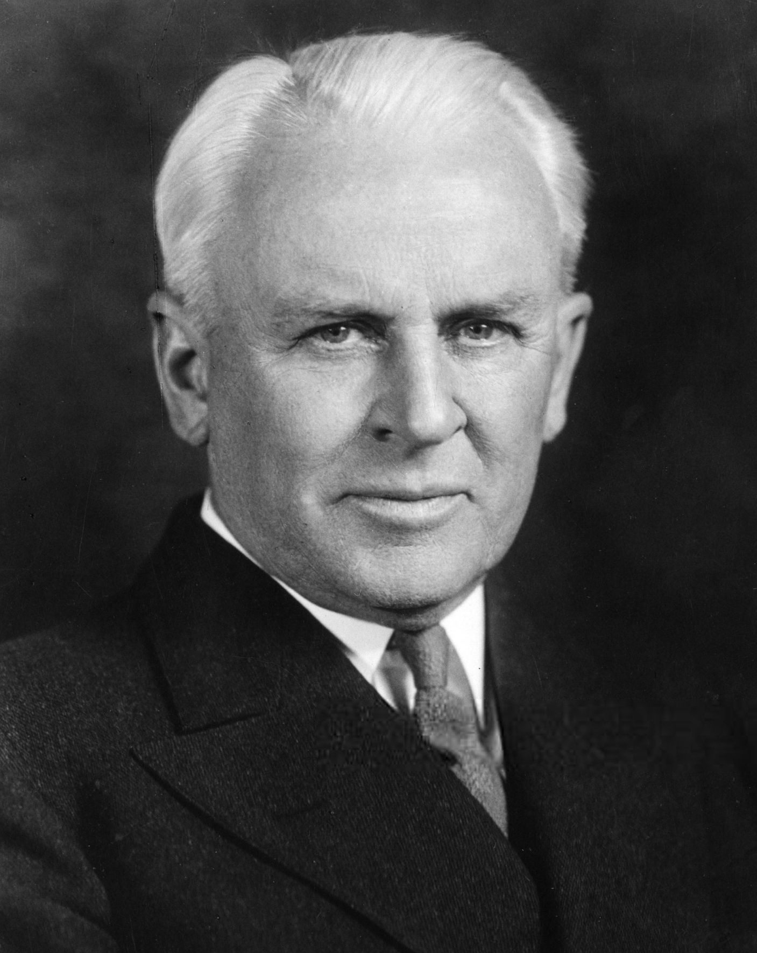

شحنة وكتلة الالكترون
حساب نسبة شحنة
q\m الالكترون الى كتلته
حساب شحنة الالكترون
$$1.6 × {10}^{−19}$$
تومسون
مليكان

Slide 12
تجارب تومسون مع الالكترونات
صفي تركيب وعمل أنبوب أشعة المهبط واهميته في حساب كتلة الالكترون
باستخدام احدى استراتيجيات التعلم النشط
هل سبق وان درستي جهاز أنبوب اشعة المهبط ؟ فيما يستخدم ؟

Slide 13
الهدف من التجربة قياس نسبة شحنة e الى كتلته q\m ومن ثم حساب الكتلة
أنبوب اشعة المهبط

Slide 14
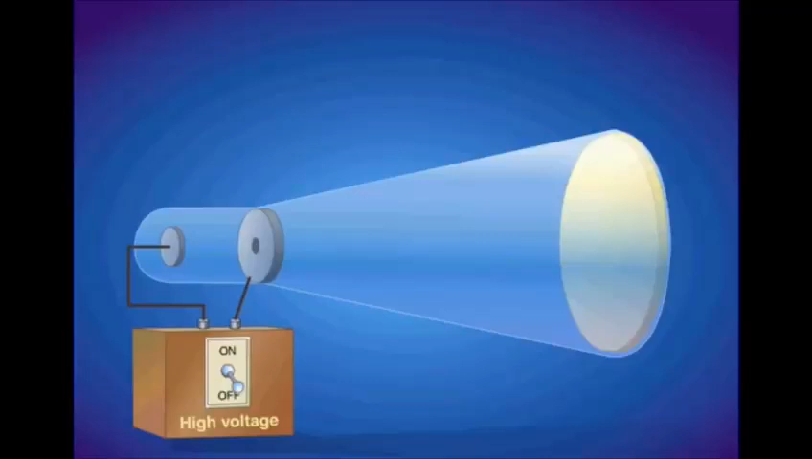
من خلال مقطع الفيديو تعرفي عر طريقة العمل
أنبوب اشعة المهبط

Slide 15

فكر , شارك
عللي : استخدم طومسون مجالات كهربائية ومجالات مغناطيسية في انبوب اشعة المهبط ؟؟
لتوليد قوة تؤثر في حزمة الكترونات المارة في الانبوب لتحرفها

Slide 16
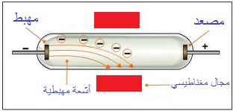

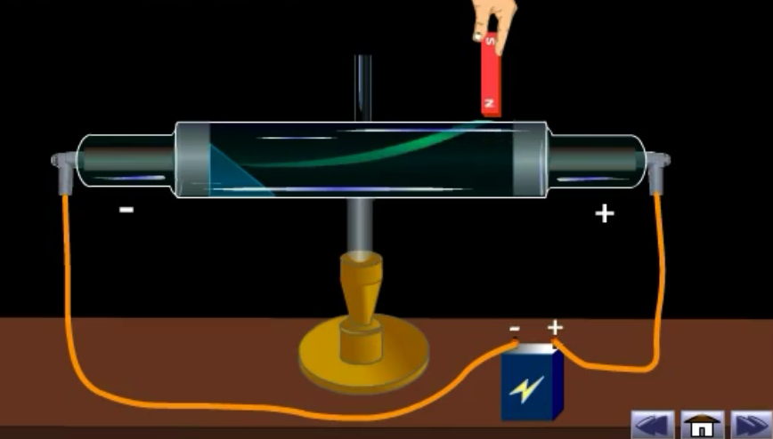
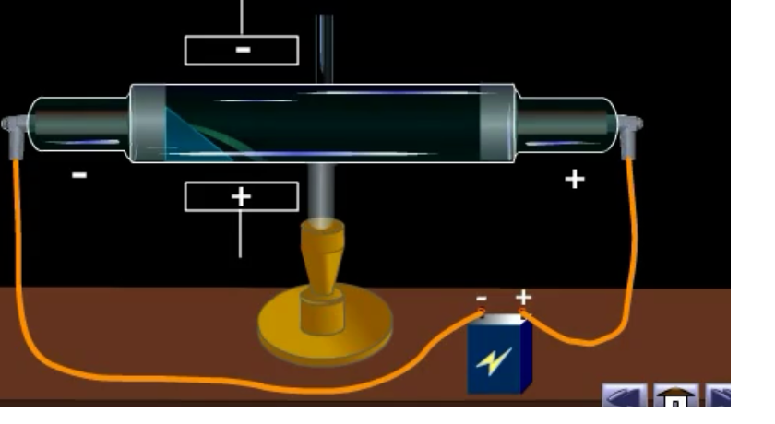
فكر , شارك
ماذا يحدث لحزمة الالكترون عندما تمر بمجال كهربائي ومجال مغناطيسي
تنحرف للأسفل
تؤثر بقوة
تنحرف للأعلى
F = B q V
F = q E

Slide 17
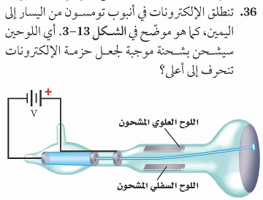

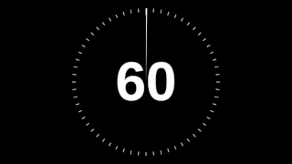
مسألة 36 صفحة 96:
فردي في المحادثة
تطبيق
اللوح العلوي سيشحن بشحنة موجبة
دقيقة واحدة

Slide 18
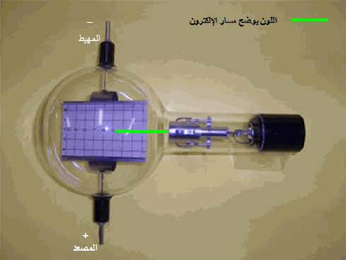

Slide 19
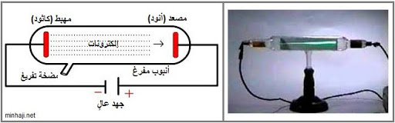

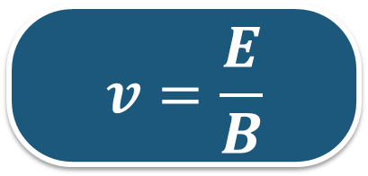

فكر , شارك
متى تسلك حزمة الالكترونات مساراً مستقيماً دون انحراف في أنبوب الأشعة المهبطية ؟ ؟؟
وذلك بتعديل المجالين الكهربائي والمغناطيسي بحيث تكون
القوة الكهربائية = القوة المغناطيسية ومعاكسه لها في الاتجاه
$$FB = F_{E}$$
$$B qV = q E$$
وبحل المعادلة لحساب ν
$$v=\frac{E}{B}$$

Slide 20
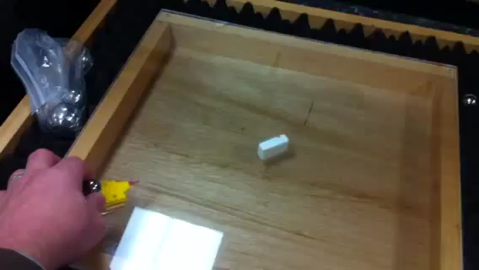
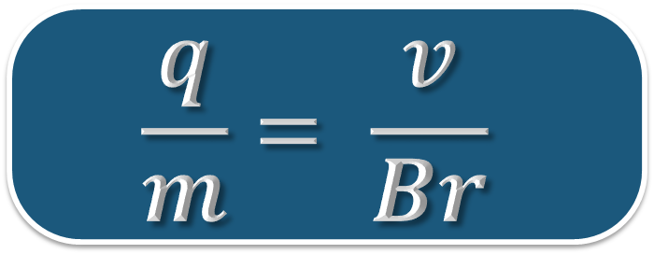

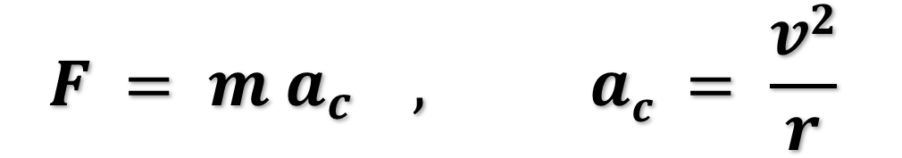
استنتاج
ماذا يحدث اذا فصل المجال الكهربائي ؟؟
وإذا فصل المجال الكهربائي يؤدي إلى خضوع الإلكترونات لتسارع مركزي فتسلك الإلكترونات مساراً دائرياً نصف قطره يساوي(r )
$$F = m{ a}_{c} , ac = \frac{v2}{r}$$
$$B q v = m \frac{v2}{r}$$
$$\frac{q}{m}= \frac{v}{Br}$$
وباستخدام القانون الثاني لنيوتن في الحركة :

Slide 21


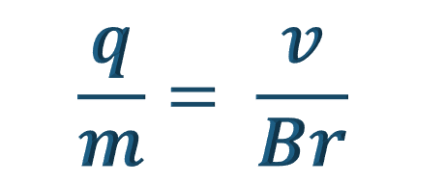
كتلة الالكترون
وبعد إيجاد نسبة الشحنة الى كتلة الالكترون وجد أن كتلة الالكترون : :
$$\frac{q}{m}= \frac{v}{Br}$$
$$m=\frac{q}{q/m}$$
$$m=9.11 × {10}^{−31}kg$$

Slide 22
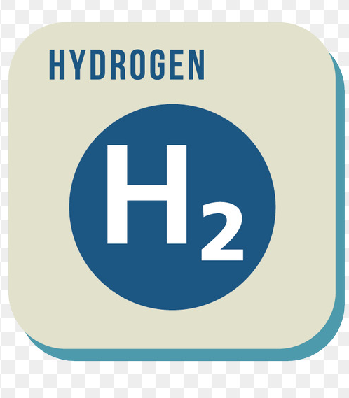
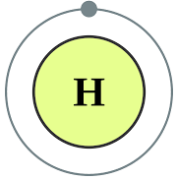

كتلة البروتون
وبنفس الطريقة حسب تومسون شحنة البروتون ( الأيونات الموجبة مثل أيون الهيدروجين )
$$m=1.67 × {10}^{−27}kg$$
أضاف تومسون كمية قليلة من غاز الهيدروجين الى الانبوب ؟
يعمل المجال الكهربائي على انتزاع e من غاز الهيدروجين ويحولها الى ايون الهيدروجين الموجب او للحصول على ايونات موجبة من غاز الهيدروجين بعدما تفقد e عند تصادمها بالالكترونات
قام بعكس المجال E بين المصعد والمهبط ؟؟

Slide 23
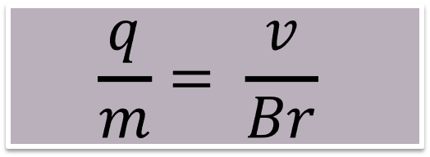
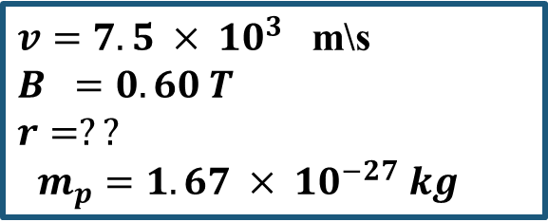
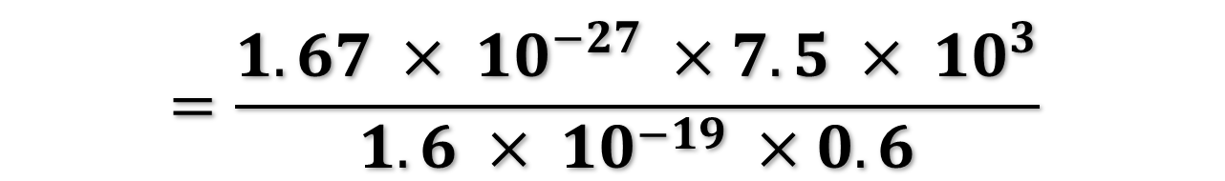
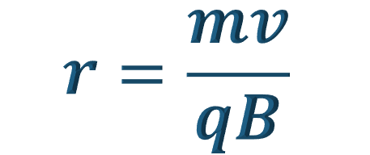

مسألة 1 صفحة 96:
حل مسألة
تطبيق
$$\frac{q}{m}= \frac{v}{Br}$$
$v=7.5 × {10}^{3}$ m\s
$$B =0.60 T$$
$$r=??$$
$$m_{p}=1.67 × {10}^{−27} kg$$
$$r=\frac{mv}{qB}$$
$$=\frac{1.67 × {10}^{−27} ×7.5 × {10}^{3}}{1.6 × {10}^{−19} ×0.6}$$
$$1.3 × {10}^{−4} m$$
دقيقة واحدة

Slide 24
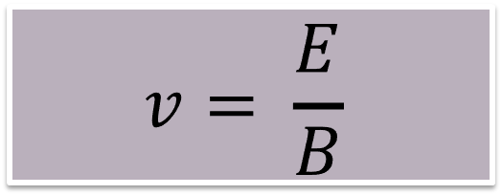
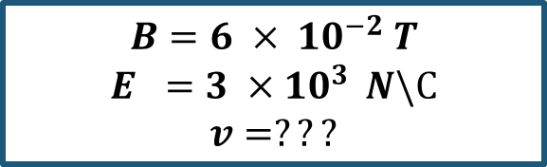
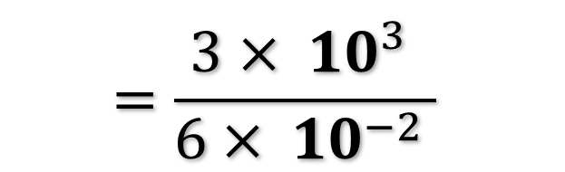

مسألة 2 صفحة 96:
حل مسألة
تطبيق
$$v= \frac{E}{B}$$
$$B=6 × {10}^{−2} T$$
$$E =3 ×{10}^{3 } N\backslash C$$
$$v=???$$
$$=\frac{3× {10}^{3} }{6× {10}^{−2} }$$
$$50000 m\backslash S$$
دقيقة واحدة

Slide 25
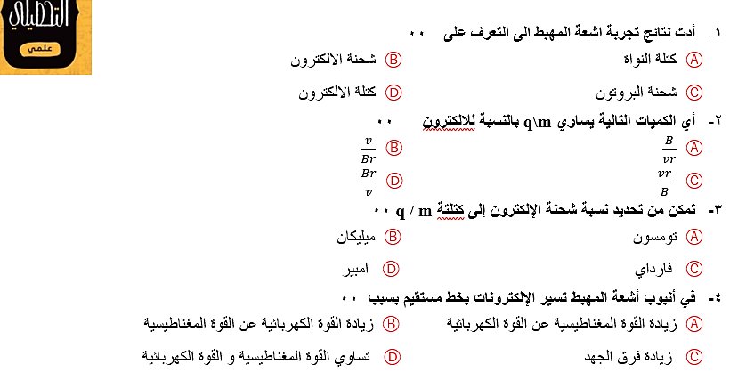

Slide 26
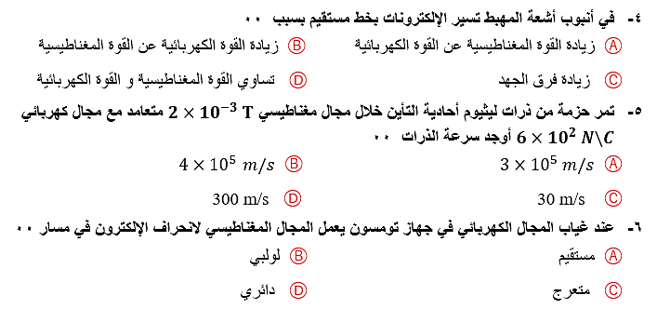

Slide 27

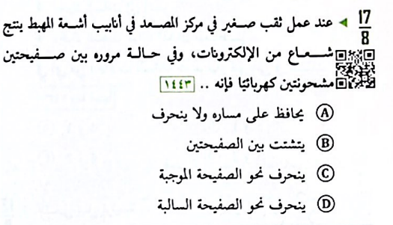

Slide 28
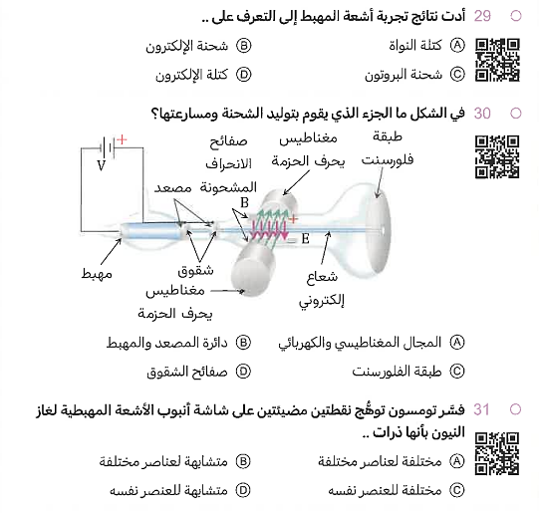

Slide 29
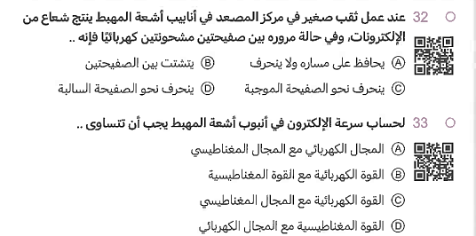

Slide 30
الفصل الثاني
الكهرومغناطيسية
تفاعل المجالات الكهربائية والمغناطيسية والمادة
المجالات الكهربائية والمغناطيسية في الفضاء

Slide 31
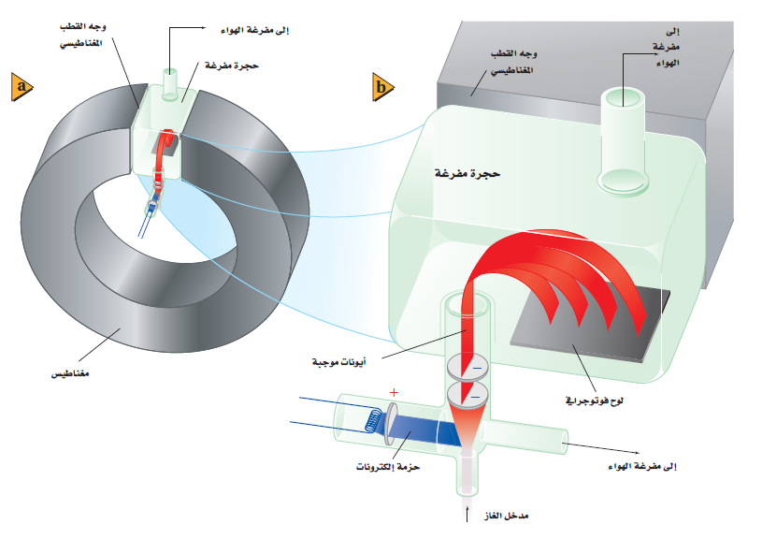
مطياف الكتلة
    الأهداف المتوقع منك تحقيقها
    في نهاية الدرس بإذن الله
1- وصف اهمية وعمل مطياف الكتلة في فصل الايونات ذات الكتل المختلفة
2- حل مسائل تتضمن تفاعلات المجالات الكهربائية والمغناطيسية
المفردات
النظائر
مطياف الكتلة

Slide 32

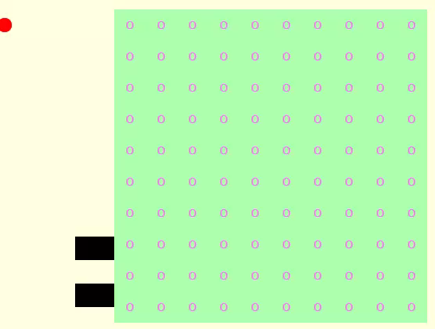
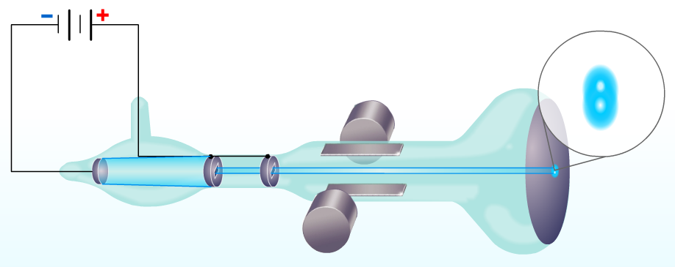
مقدمة
حدث شيء مثير للاهتمام عندما وضع تومسون غاز النيون في الأشعة المهبطية
توهج نقطتين مضيئتين على الشاشة بدل نقطة واحده
من خلال المقطع ماهي المشاهدة التي لاحظها تومسون.
هل بإمكانك أنّ تخمّن سبب ذلك

Slide 33
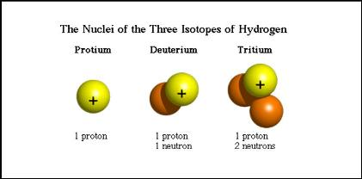
مفهوم مفردات
النظير
الاشكال المختلفة من العنصر لها الخصائص الكيمائية نفسها وكتل مختلفة
من خلال الشكل التالي تعرفي على نظائر الهيدروجين؟ وما هو الاختلاف بين كل نظير

Slide 34


جهاز مطياف الكتلة
ماهو جهاز مطياف الكتلة ؟
هو جهاز مشابهة لـ أنبوب اشعة المهبط ولكن يستخدم لـ دراسة النظائر وقياس النسبة بين الايون الموجب وكتلته ( قياس نسبة الايون الموجب الى كتلته )
من خلال الكتاب المدرسي تعرفي على تركيب وطريقة عمل جهاز مطياف الكتلة ؟ ومن ثم اجيبي على الأسئلة التالية ؟

Slide 36

فكر , شارك
ما نوع المادة المراد فحصها والتي تسمى مصدر الايون
مادة يمكن تسخينها لتشكل بخار
غاز
لحساب نسبة شحنة الايون الموجب الى كتلته في مطياف الكتلة
$$\frac{q}{m}= \frac{2V}{B^{2} r^{2}}$$
V : فرق جهد
r : نصف قطر المسار الدائري للأيون

Slide 37


فردي في المحادثة
فكر , شارك
عللي : في مطياف الكتلة توضع افلام فوتوجرافية ؟؟
لكي تترك نقطة ( علامة ) ويمكن قياس قطر مسار الايون
تقويم مرحلي
سؤال: اختاري الإجابة الصحيحة
تمثل المسافة بين الثقب والعلامة
2- قطر مسار الايون
1- نصف قطر مسار الايون
4- سرعة الايون
3- إزاحة الايون

Slide 38

تحليل النظائر
من خلال الكتاب المدرسيي اجيبي على الأسئلة التالية
1- كم عدد العلامات الظاهرة في الفيلم وعلام يدل ذلك ؟
2- كيف تكون شحنة النظائر ؟
3- أي علامة توضح وفرة وجود النظير ؟؟
4- كيف يمكن توفير طاقة كبيرة للالكترونات المتسارعة للحصول على ايونات احادية وثنائية ؟؟
4 علامات أي 4 نظائر
لها نفس الشحنة
عند 52هو النظير الأكثر وجودا
بتعريضها الى مجال كهربائي كبير

Slide 39




سؤال للتفكير س 14 ص 82
ان الهيدروجين يجب ان تكون شحنتها احادية
وبعد الرجوع الى الكتاب المدرسي تعرفي على التطبيقات الأخرى لمطياف الكتلة صـ 82

Slide 40





مسألة 5 صفحة 81:
حل مسألة
تطبيق
$$\frac{q}{m}= \frac{2V}{B^{2} r^{2}}$$
$B=7.2 × {10}^{−2}$ T
$q =1.6 × {10}^{−19}$ c
$$r=0.085 m$$
V =110 v
$$m= ???$$
$$m=\frac{qB^{2} r^{2}}{2V}$$
$$=\frac{1.6 × {10}^{−19} {(7.2 × {10}^{−2})}^{2}{(0.085)}^{2}}{2×110}$$
$$2.72× {10}^{−26} Kg$$
دقيقة واحدة

Slide 41


Slide 42


Slide 43


Slide 44


Slide 45
الفصل الثاني
الكهرومغناطيسية
تفاعل المجالات الكهربائية والمغناطيسية والمادة
المجالات الكهربائية والمغناطيسية في الفضاء

Slide 46


Slide 47
الموجات الكهرومغناطيسية
    الأهداف المتوقع منك تحقيقها
    في نهاية الدرس بإذن الله
1- وصف كيفية انتشار الموجات الكهرومغناطيسة في الفضاء.
2- تحل مسائل تتضمن خصائص الموجات الكهرومغناطيسية.
3- تحل مسائل تتضمن انتشار الموجات الكهرومغناطيسية في المواد العازلة للكهرباء.
المفردات
الموجات الكهرومغناطيسية
العوازل الكهربائية
الهوائي

Slide 48





العنوان الحركة على خط مستقيم
تمهيد :
الموجات الكهرومغناطيسية من حولنا كثيره فاذكري امثلة عليها والتي نعتمد عليها بشكل يومي تقريبا
الإذاعة .
التلفاز .
الأقمار الاصطناعية .
المجرات البعيدة .
أفران الميكروويف .
أجهزة التحكم عن بُعد .
الهواتف الخلوية وغيرها .

Slide 49





سلسلة من الإنجازات
هيرتز
ماكسويل
هنري
فارادي
اورستد
ان الشحنات المتسارعة والمجالات المغناطيسية المتغيرة تولد مجال كهربائي ومغناطيسي يتحركان معا في الفضاء
التغير في المجال الكهربائي يولد مجالاً مغناطيسي متغيراً
عكس الحث الكهرومغناطيسي
اكتشاف الحث الكهرومغناطيسي
المجال المغناطيسي المتغير ينتج ( تيار حثي ) مجال كهربائي متغير
إن المجال الكهربائي الحثي يتولد حتى لو لم يكن هناك أسلاك
أن التيار المار في موصل يولد مجالاً مغناطيسياُ
وأن التيار المتغير يولد مجالاً مغناطيسياً متغيراً

Slide 50


مفردات ومفاهيم :
الموجات الكهرومغناطيسية (EM (:
المجالان المغناطيسي والكهربائي المتشران معاً في الفضاء بشكل متعامد

Slide 51
فردي في المحادثة
تقويم مرحلي س 31
سؤال: اختاري الإجابة الصحيحة
ما الزاوية بين اتجاه المجال المغناطيسي الحثي واتجاه المجال الكهربائي المتغير دائما ؟
45
0
180
90

Slide 52


بالرجوع الى الكتاب المدرسي لخصي خصائص الموجات الكهرومغناطيسية باستخدام المنظمات
خصائص الموجات الكهرومغناطيسية
الانتشار
الانكسار والانعكاس والحيود
لها تردد وطول موجي
سرعة الموجة في الفراغ
الفضاء
المادة
ترتبط التردد بالطول الموجي بعلاقة عكسية وفقا للقانون
$λ= \frac{v}{f}$
$λ= \frac{c}{f}$
حاصل ضرب التردد في الطول الموجي دائما مقدار ثابت ( سرعة الضوء)
تساوي سرعة الضوء
$c=3× {10}^{8} m\backslash s$
سبق دراسته الفصل الدراسي الأول للضوء

Slide 53



انتشار الضوء في المواد
من خلال الصور التالية وضحي الأوساط التي يمكن للضوء ان ينتقل من خلالها ؟ مدللة ذلك بأمثلة من واقع الحياة

Slide 54

الانتشار في المادة
زجاج
ماء
هواء
العوازل كهربائية
هي مواد غير موصلة منها الهواء والماء والزجاج تنتقل خلالها الموجات الكهرومغناطيسية بسرعة اقل من سرعة الضوء في الفراغ
لحساب سرعة الموجة الكهرومغناطيسية في المادة العازلة
تكون سرعة الموجة الكهرومغناطيسية دائما اقل في العازل من الفراغ
$$v= \frac{c}{\sqrt{k}}$$
اذا كان ثابت العزل النسبي للفراغ 1.0 والهواء 1.00054
يسمى بثابت العزل النسبي :k
ماهي وحدة ثابت العزل النسبي ؟
قارني بين قيمة سرعة الموجة في الهواء والفراغ ؟

Slide 55

علقي على هذا المقطع متعرفة على هذه الأداة واستخدامها ؟

Slide 56

الانتشار في الفضاء
س: ماهي الأداة التي تبث وتستقبل الموجات الكهرومغناطيسية ؟
الهوائي :
هو سلك يتصل بمصدر تيار متناوب مصمم لبث واستقبال الموجات الكهرومغناطيسية
من خلال الكتاب المدرسي والقراءة الفعالة تعرفي على طريقة توليد الموجات الكهرومغناطيسية باستخدام الهوائي ص85
مع ترتيبها بخطوات علمية

Slide 57
الانتشار في الفضاء
س: كيف يتم توليد وبث الموجات الكهرومغناطيسية باستخدام الهوائي ؟
يولد المصدر المتناوب فرق جهد متغير في الهوائي الذي يهتز بتردد مساوي لـتردد مصدر التيار المتناوب
يولد فرق الجهد المتناوب مجالا كهربائيا متغيرا مماثلا ينتشر ويبتعد عن الهوائي
المجال الكهربائي المتغير يولد مجالا مغناطيسيا متغيرا مماثلا اتجاههما متعامدان
ينشأ عن ترابط المجالات الكهربائية والمجالات المغناطيسية معاً موجات كهرومغناطيسية تنتشر في الهواء بسرعة الضوء

Slide 58


كيف يكون اتجاه كل من
المجال الكهربائي مع المجال المغناطيسي المنشران معا
يذبذب بزاوية قائمة مع المجال الكهربائي
يتذبذب الى اعلى واسفل
المجالات متعامدان على اتجاه انتشار الموجة
متى تكون الموجه الكهرومغناطيسية مستقطبة ؟؟
الموجة المستقطبة :
أن المجال الكهربائي موازي لموصل الهوائي

Slide 59





مسألة 15 صفحة 84:
حل مسألة
تطبيق
تساوي سرعة الضوء $3 × {10}^{8 }m\backslash s$
مسألة 16 صفحة 84:
$$λ= \frac{c}{f}$$
$$=\frac{3 × {10}^{8 }}{5.70 × {10}^{14 }}$$
$$5.26 × {10}^{−7 } m$$
دقيقة واحدة

Slide 60











مسألة 20 صفحة 85:
حل مسألة
تطبيق
$$v= \frac{c}{\sqrt{k}}$$
$$k=1.77$$
$$c =3 × {10}^{8 } m\backslash s$$
$$v= ???$$
$$=\frac{3 × {10}^{8 }}{\sqrt{1.77}}$$
$$2.25 × {10}^{8} m\backslash s$$
مسألة 21 صفحة 85:
$$v= \frac{c}{\sqrt{k}}$$
$$\sqrt{k}= \frac{c}{v}$$
$$v =2.43×{10}^{8 } m\backslash s$$
$$c =3 × {10}^{8 } m\backslash s$$
$$k= ???$$
$$=\frac{3 × {10}^{8 }}{2.43×{10}^{8 }}$$
$${\left(\sqrt{k}\right)}^{2}= {\left(\frac{3}{2.43}\right)}^{2}$$
$$1.5$$
دقيقة واحدة

Slide 61

نصيحة طبية
تعد الموجات الكهرومغناطيسية الأساس لعمل كثير من الأجهزة الحديثة التي تحيط بالناس في حياتهم اليومية، كالراديو والتلفزيون وفرن المايكروويف والهاتف والحاسوب وغيرها، ما يعني أن الجميع يتعرضون لتلك الموجات بصفة يومية دون التفكير في تأثيراتها وما يمكن أن تسببه، واكد المختصون أن ذات الترددات العالية منها تؤثر في صحة الإنسان، مشيرين إلى أن التعرض الطويل للموجات الخفيفة قد يكون عاملا مساعدا على الإصابة ببعض الأمراض كالصرع والشقيقة (الصداع المرضي) والدوار

Slide 62


Slide 63


Slide 64


Slide 65



Slide 66
الفصل الثاني
الكهرومغناطيسية
تفاعل المجالات الكهربائية والمغناطيسية والمادة
المجالات الكهربائية والمغناطيسية في الفضاء

Slide 67

توليد الموجات الكهرومغناطيسية
    الأهداف المتوقع منك تحقيقها
    في نهاية الدرس بإذن الله
1- وصف وتوضيح طرق توليد الموجات الكهرومغناطيسية
مقارنة ووصف ما يحدث في دائرة الملف والمكثف بالدورات الاهتزازية لبندول متأرجح
ذكر امثلة على الموجات الناتجة لدائرة الملف والمكثف
تفسير ماذا يحدث لبلورة الكوارتز عند تطبيق فرق جهد عليها و تفسير استخدام البلورة في الساعات
المفردات
الطيف الكهرومغناطيسي
الاشعاع الكهرومغناطيسي
الكهرباء الاجهادية

Slide 68


العنوان الحركة على خط مستقيم
توليــــد الموجـــــات الكهرومغناطيسية
(3) الكهرباء الإجهادية
(2) من ملف ومكثف كهربائي
( 1 )من مصدر متناوب
بلورة الكوارتز
الطاقة في دائرة المكثف والملف
الطيف الكهرومغناطيسي
الاشعاع الكهرومغناطيسي
الموجات الناتجة وامثلة عليها
الاشعة السينية واشعة جاما
الضوء المرئي والموجات فوق البنفسجية
موجات تحت الحمراء
موجات ميكروية

Slide 69

1- مصدر تيار متناوب
يمكن لمصدر متناوب متصل بهوائي أن يرسل موجات كهرومغناطيسية
ما هو شرط ارسال واستقبال الموجه الكهرومغناطيسي ؟؟
يكون تردد الموجة مساوياً لتردد دوران مولد التيار المتناوب (AC) ويحدد بـِ (1 kHz) تقريباً

Slide 70

ماذا ترين في هذه الصورة ؟ وما الاختلاف بين موجة الراديو واشعة غاما

Slide 71

من الشكل حاولي التوصل الى مفهوم الطيف الكهرومغناطيسي
الطيف الكهرومغناطيسي
هو مدى من الترددات والاطوال الموجية التي تشكل جميع اشكال الاشعاع الكهرومغناطيسي

Slide 72




2- الكهرباء الاجهادية
ماذا ترين في هذه الصورة
بلورات الكوارتز
كيف يمكن لهذه البلورة ان تولد موجات كهرومغناطيسية ؟
وذلك عند تطبيق جهد كهربائي متناوب عبرها .....
يحدث تشوه للبلورة يؤدي الى اهتزازها وتوليد موجات كهرومغناطيسية تردداتها مساوية لتردد اهتزاز البلورة
ماهي العلاقة بين سمك البلورة والاهتزاز ؟؟
عكسية

Slide 73


مفردات ومفاهيم
الكهرباء الاجتهادية
هي خاصية لبلورة الكوارتز تسبب انحنائها او تشوها فتتولد ذبذبا كهربائية عند تطبيق فرق جهد عليها
فسري
تستخدم بلورات الكوارتز عادة في الساعات ؟؟
لان تردداتها ثابتة

Slide 74
3- دائرة مكثف وملف
ماهي مكونات الدائرة التي امامك ؟؟
ملف (محث) ومكثف كهربائي يتصلان معاً على التوالي .
يمكن توليد موجات كهرومغناطيسية ذات ترددات كبيرة من هذه الدائرة ؟؟.

Slide 75

الموجات الناتجة من ملف ومكثف وكيفية توليدها
يشحن المكثف بوساطة بطارية فسوف ينتج فرق جهد الكهربائي بين لوحي مجالاً كهربائياً (1) .
وعند فصل البطارية يفقد المكثف شحنة (2)
تتدفق الإلكترونات المختزنة فيه خلال الملف مولداً مجالاً مغناطيسياً (3)
س : كيف يتم نقل مجالات المكثف بعد توليدها في الفضاء ؟؟
وماذا تسمى هذه الدورة ؟؟
وعندما يفقد المكثف شحنته ينهار المجال المغناطيسي للملف فتتولد قوة دافعة كهربائية حثية عكسية (4)
ويعاد شحن المكثف في اتجاه معاكس وتتكرر العملية (5)

Slide 76

الطاقة في الملف والمكثف
مامقدار الطاقة المتولدة في المكثف والملف عندما تكون قيمة التيار عظمي في المكثف و الملف؟
 | تيار المكثف قيمة عظمى | تيار الملف قيمة عظمى
طاقة المجال الكهربائي
طاقة المجال المغناطيسي
صفر
عظمى
عظمى
صفر
مامقدار الطاقة الكلية في الدائرة ؟؟
وماذا تساوي ؟؟

Slide 77
الطاقة في الملف والمكثف
(مجموع طاقتي المجالين الكهربائي والمغناطيسي والطاقة الحرارية الضائعة في الاسلاك والطاقة المحمولة بعيداً بوساطة الموجات الكهرومغناطيسية المتولدة)
مقداراً ثابتاً .
الاشعاع الكهرومغناطيسي
الطاقة التي تحمل او تشع على شكل موجات كهرومغناطيسية .

Slide 78

استمرار الطاقة في دائرة المكثف والملف
الدائرة المهتزة ( ملف ومكثف )
ماذا يحدث للذبذبات في دائرة الملف والمكثف بعد فترة ؟ ولماذا ؟؟
كيف يمكن المحافظة على استمرار توليد الذبذبات للدائرة ؟؟
تتخامد الذبذبات , بسبب مقاومة الدائرة
بتزويد الدائرة بطاقة على شكل
نبضات جهد بترددات مناسبة وذلك بإضافة ملف اخر فيصبح جهاز اخر درسناه سابقا ما هو؟؟
المحول الكهربائي
توليد موجات تردداتها تصل الى 400 MHZ

Slide 79
الموجات الناتجة
كيف يمكن زيادة تردد الاهتزاز الناتج بوساطة دائرة الملف والمكثف ؟؟
عن طريق تقليل حجم كل من 1- الملف 2- والمكثف المستخدمين
1- موجات ميكروية
يستخدم التجويف الرنان لتوليد الموجات الميكروية ذات الترددات الكبيرة التي تتراوح بين (1 GHz) و (100 GHz)
التجويف الرنان
هو صندوق على شكل متوازي مستطيلات يعتمد عمله على الملف والمكثف معاً . وحجم الصندوق يحدد تردد الاهتزاز مثل
(أفران الميكروويف) .

Slide 80





الموجات الناتجة
2- موجات تحت الحمراء
يجب تصغير حجم التجويف الرنان ليصبح بحجم الجزيء (الإلكترونات المهتزة) .عللي ؟؟
تذكري ان
جميع الموجات الكهرومغناطيسية تنشا عن مسارعة الشحنات وتنتشر بسرعة الضوء
لتنتج موجات كهرومغناطيسية بترددات اعلى .
3- الضوء المرئي والموجات فوق البنفسجية
فتتولد بوساطة الإلكترونات الموجودة داخل الذرات .
4- الاشعة السينية واشعة جاما
تنشآن عن مسارعة شحنات في نوى الذرات .

Slide 81


مسألة 32 صفحة 96:
حل مسألة
تطبيق
مولد التيار المتناوب AC يولد المجال الكهربائي المتغير مجال مغناطيسي متغير يتولد مجال الكهربائي المتغير لحظة التشغيل والاطفاء فقط
مسألة 34 صفحة 96:
تتشوه ويحدث الاهتزازات وتولدرلاموجات كهرومغناطيسية
مسألة 41 صفحة 96:
راديو
اشعة سينية
جميعها لها السرعة نفسها = سرعة الضوء
دقيقة واحدة

Slide 82


Slide 83


Slide 84


Slide 85
الفصل الثاني
الكهرومغناطيسية
تفاعل المجالات الكهربائية والمغناطيسية والمادة
المجالات الكهربائية والمغناطيسية في الفضاء

Slide 86

صفي ما ترينه في الصورة

Slide 87

استقبال الموجات الكهرومغناطيسية
    الأهداف المتوقع منك تحقيقها
    في نهاية الدرس بإذن الله
1- وصف العوامل المؤثرة في قدرة الهوائي على التقاط موجة كهرومغناطيسية لها طول موجي محدد
توضيح عمل جهاز الاستقبال
وصف كيف يتم اختيار موجه معينة من الراديو والتلفاز
وصف الاشعة السينية ومدى نفاذيتها
المفردات
المستقبل

Slide 88






Slide 89

التهيئة
استقبال الموجات الكهرومغناطيسية
بعد اجراء التجربة الاستهلالية وبحثك لمحطات الراديوا ماذا وجدتي ؟؟
كيف يمكن إن تلتقط هذه الموجات ؟؟
ماذا تعملين عند تداخل محطتين وتريدين سماع محطة واحدة ؟؟.
ماهو الجهاز الذي يساعدنا على الاجابة على هذه الاسئلة ؟؟.
.
المستقبل

Slide 90




استقبال الموجات الكهرومغناطيسية
لأستقبال القنوات الفضائية نحتاج الى :
الموالف
المستقبل ( الرسيفر)
اللاقط
طبق لاقط ( دش )
الهوائي
وضحي ما لغرض من استخدام كلا منها

Slide 91


استقبال الموجات الكهرومغناطيسية
اللاقط
طبق لاقط ( دش )
الهوائي
هوائي قصير ثنائي القطب يرسل الإشارات الى المستقبل
الطبق اللاقط ياخذ شكل القطع المكافئ ويكون حجمه كبير لتجميع الموجات الكهرومغناطيسية وعكسها الى اللاقط
هو سلك متصل بمصدر جهد متناوب يستخدم لبث واستقبال الموجات الكهرومغناطيسية

Slide 92


المستقبل ( الرسيفر)
يتم استقبال الموجات الكهرومغناطيسية عن طريق هوائي
يعرف هذا الجهاز بالمستقبل تعرفي على تركيبة وطريقة عملة من خلال القراءة صفحة 90
هوائي
دائرة ملف ومكثف
مضخم
كاشف لفك الاشارة

Slide 93
المستقبل ( الرسيفر)
المجالات الكهربائية للموجات
تسبب في تسارع الكترونات المادة المكونة للهوائي
ماهي شروط استقبال الموجة
ان تكون مستقطبة
تردد الهوائي = ترد الموجه
طول الهوائي = ½λ الموجة
يكون اتجاه الهوائي موازي لاتجاه المجالات الكهربائية للموجة وذلك حتى يكون مقدار التسارع اكبر مايمكن
يتذبذب فرق الجهد بين طرفي الهوائي بتردد الموجات الكهرومغناطيسية
يصبح الجهد قيمة عظمى عندما يكون طوله يساوي
نصف الطول الموجي للموجه التي نريد التقاطها

Slide 94

المستقبل ( الرسيفر)
1- ما هو الشرط الواجب لالتقاط الموجة بالنسبة لطول الهوائي ؟؟؟
ان يكون طول الهوائي مساوي لنصف طول الموجة الملتقطة
2- ما اهمية اسلاك الهوائي لو كانت مكونة اكثر من سلك ؟؟؟
تزيد من الكشف عن الموجات الكهرومغناطيسية وبالتالي تزيد من قوة الاشارة
1- ما هو الشرط الواجب لالتقاط الموجة بالنسبة لهوائي يتكون من اكثر من سلك ؟
ان تكون المسافة بين سلكين تعادل ربع طول الموجة الملتقطة

Slide 95




المستقبل ( الرسيفر)
جهاز يستعمل للحصول على معلومات من الموجات الكهرومغناطيسية ويتكون من هوائي و دائرة ملف ومكثف ومضخم وكاشف لفك شفرة الاشارة
هل في يوم سمعت تداخل في اذاعتين في نفس الوقت ؟ كيف تحلين هذه المشكلة في اختيار موجة واحدة في الراديو او التلفاز؟
الموالف
يستخدم ( موالف ) وهو دائرة ومكثف وملف متصل بالهوائي للمكثف الى ان يصبح تردد اهتزاز الدائرة = تردد الموجة المطلوبة
وذلك بتعديل السعة الكهربائية للمكثف
كيف تتم موالفة الترددات ؟

Slide 96


الاشعة السينية
من خلال هذا المقطع تعرفي على الاشعة السينية ومن ثم اجيبي على الاسئلة ؟

Slide 97


Slide 98

الاشعة السينية
لماذا سميت الأشعة السينية بهذا الاسم
لم تكن معروفة بداية اكتشافها
لاحظ العالم أن هذه الأشعة لا تنفذ من العظام وتنفذ في الاجسام اللينة ومن هنا استفاد منها الأطباء في الكشف عن الكسور ولها تطبيقات عديدة في حياتنا
مكتشفها
الاشعة السينية
وليام رونتجن
موجات كهرومناطيسية ذات ترددات كبيرة جدا

Slide 99

طريقة توليد الاشعة السينية
ما اهمية فرق الجهد الكبير المطبق على الانبوب
لااكساب e طاقة حركية كبيره وتحولها الى موجه كهرومغناطيسية
ماذا يحدث للالكترونات بعد تطبيق فرق جهد عالي
تتصادم بهدف فلزي ( الانود) داخل الانبوب وتتوهج شاشه فسفورية
يستمر التوهج عند وضع قطعة خشب بين الأنبوب والشاشة وهذا يدل على

Slide 100



الاشعة السينية في التلفاز
في التلفاز تصطدم الإلكترونات بالسطح الداخلي للشاشة وتتوقف فجأة مسببة توهج الفوسفور الملون .
ويمكن لهذا التوقف المفاجيء توليد أشعة سينية ضارة لذلك
تحتوي على مادة الرصاص .

Slide 101



مسألة 42 صفحة 96:
حل مسألة
تطبيق
القناة 58 MHz لان التردد يتناسب عكسيا مع الطول الموجي فكلما كان طول الهوائي أطول يكون اقل تردد
مسألة 52 صفحة 97:
طول الهوائي يساوي نصف الطول الموجي أي
$$λ= \frac{λ}{2 }=\frac{2}{2}=1 cm$$
دقيقة واحدة

Slide 102







مسألة 55 صفحة 98:
حل مسألة
تطبيق
$$\frac{3 × {10}^{8}}{101.3 × {10}^{6}}$$
$$λ= \frac{c}{f }$$
$$2.96$$
$$الهوائي طول = \frac{λ}{2 }$$
$$\frac{2.96}{2}$$
$$1.48 m$$
دقيقة واحدة

Slide 103


Slide 104


Slide 105



Slide 106

فردي في المحادثة
تقويم مرحلي
سؤال: اختاري الإجابة الصحيحة

